Slide 1
Gobierno, Riesgo y Cumplimiento Gobierno de la Seguridad
Gobierno, Riesgo y Cumplimiento Gobierno de la Seguridad
Sandas GRC –
Gobierno, Riesgo y Cumplimiento

Slide 2
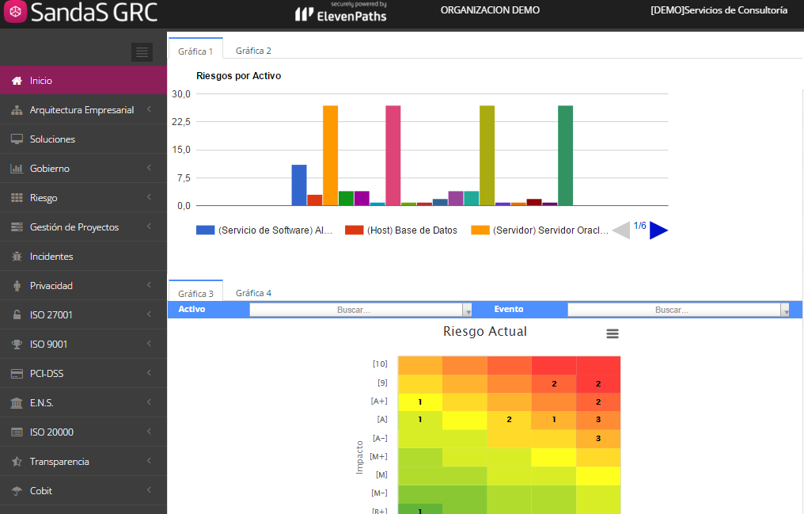
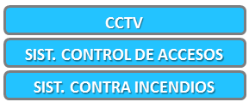
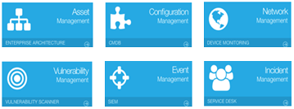
Gobierno de la Seguridad de la Información
REPORTE ALTA DIRECCIÓN
Estado, nivel de madurez, incidentes, impactos, etc.
ADECUACIÓN NORMATIVA
Cumplimiento Regulatorio
POLÍTICAS Y ESTÁNDARES
para asegurar el establecimiento de controles
FUNCIÓN
SEGURIDAD
SEGURIDAD
ELEC / FÍSICA
SEGURIDAD LÓGICA
MONITORIZACIÓN CONTINUA
TIEMPO REAL
Detección,
Ralentización
Respuesta
Planificación
Preparación
Detección
Reporting
Análisis y Decisión
Respuesta
Lecciones Aprendidas

Slide 3
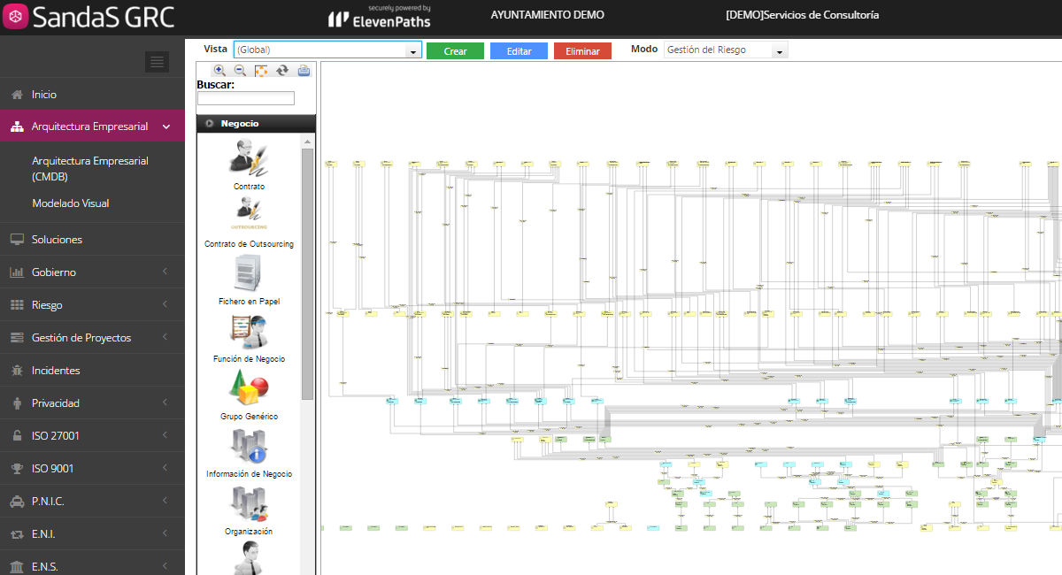
Sandas GRC – Gobierno, Riesgo y Cumplimiento
Gobierno de la Seguridad de la Información
Buen Gobierno, Gestión y Control de:
1
Los Procesos de Negocio, ayudando en su optimización y mejora continua a través de la medición y la visibilidad en los mismos, así como de sus activos dependientes.
2
Los Riesgos Corporativos, a fin de asegurar la continuidad de sus actividades de negocio y maximizar su retorno de Inversión.
3
Las Obligaciones Legales, Regulatorias y Contractuales impuestas por terceras partes

Slide 4
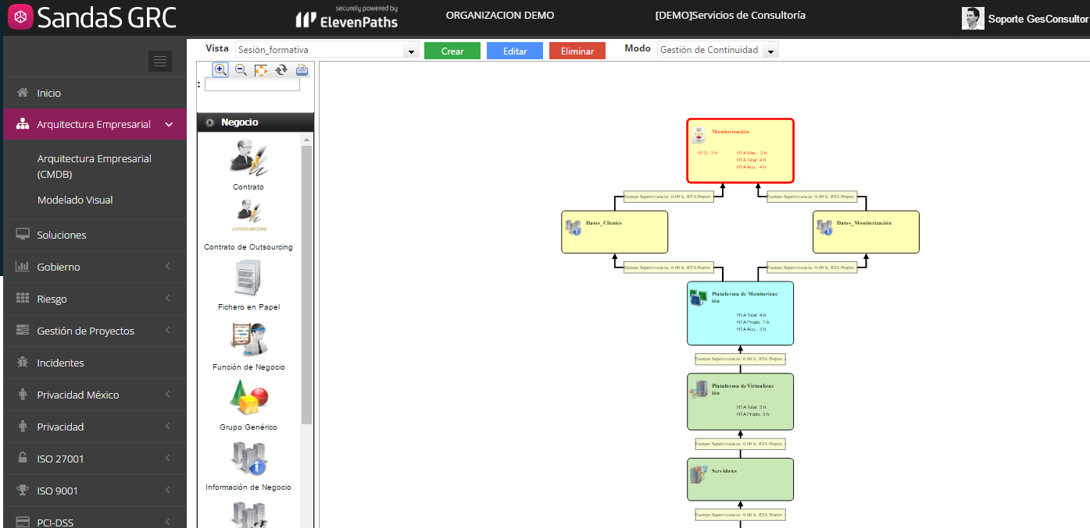
Sandas GRC – Gobierno, Riesgo y Cumplimiento
Gobierno de la Seguridad de la Información

Slide 5
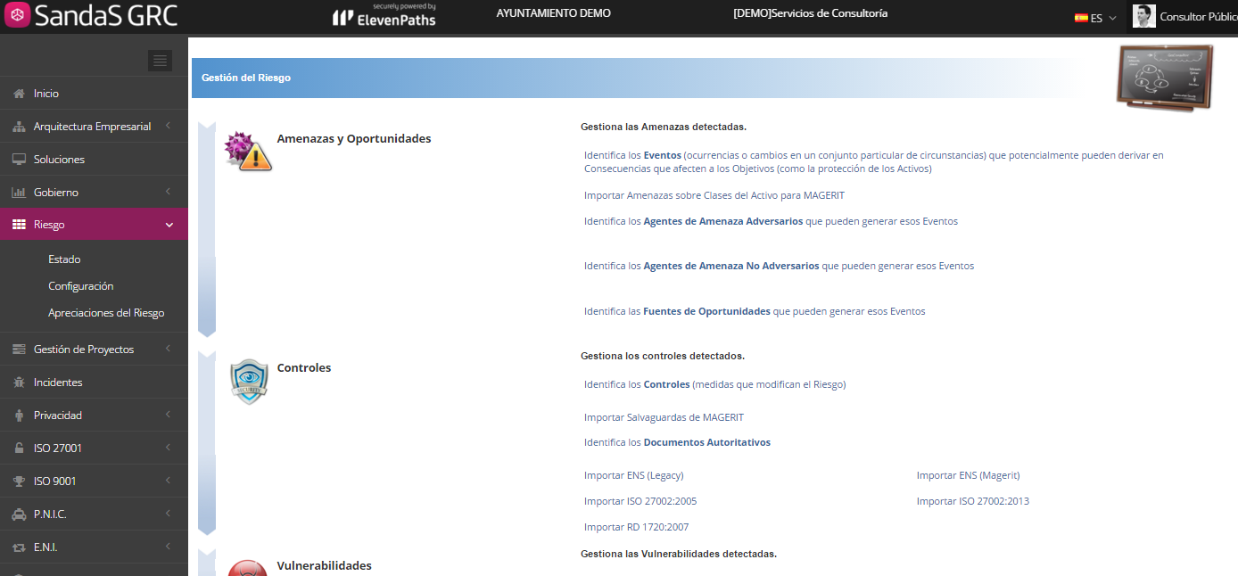
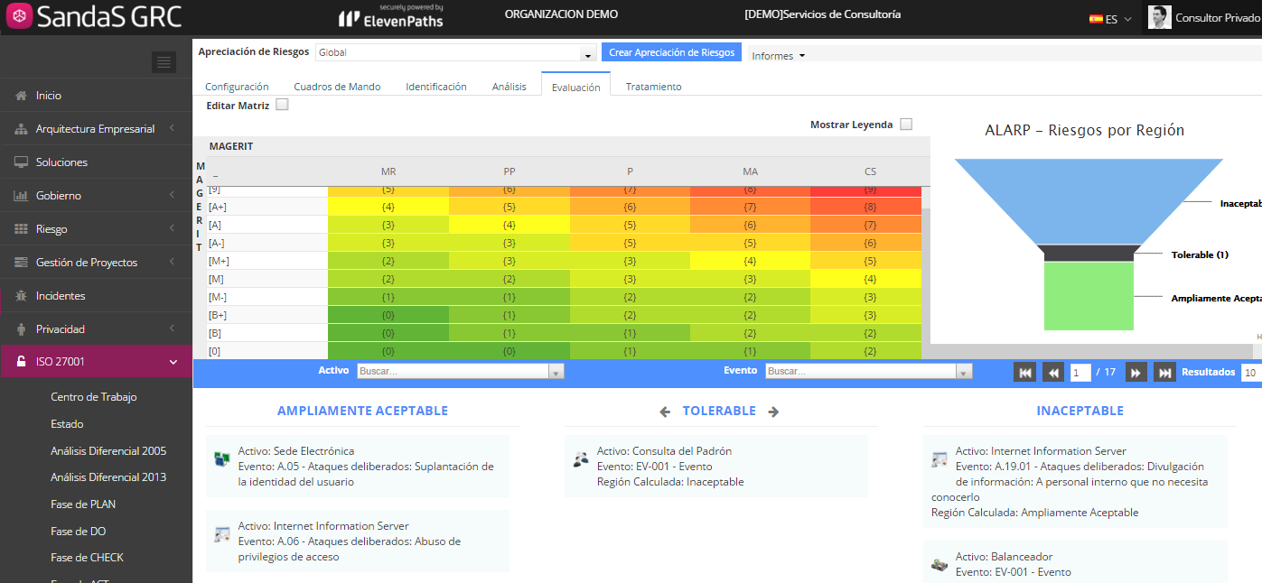
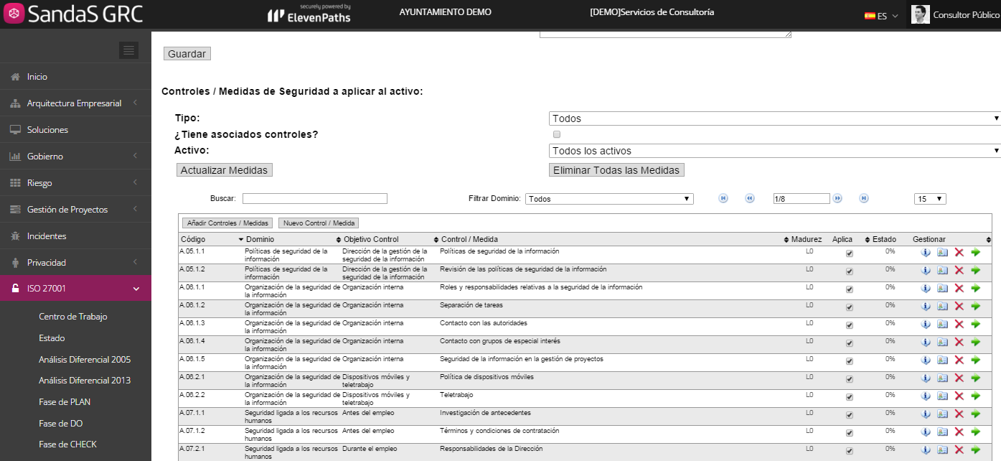
Sandas GRC – Gobierno, Riesgo y Cumplimiento
Gobierno de la Seguridad de la Información
Buen Gobierno, Gestión y Control de:
1
Los Procesos de Negocio, ayudando en su optimización y mejora continua a través de la medición y la visibilidad en los mismos, así como de sus activos dependientes.
2
Los Riesgos Corporativos, a fin de asegurar la continuidad de sus actividades de negocio y maximizar su retorno de Inversión.
3
Las Obligaciones Legales, Regulatorias y Contractuales impuestas por terceras partes

Slide 6
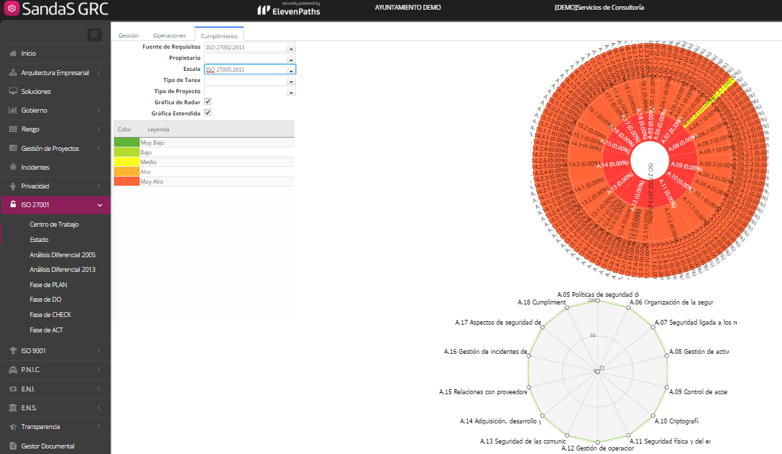
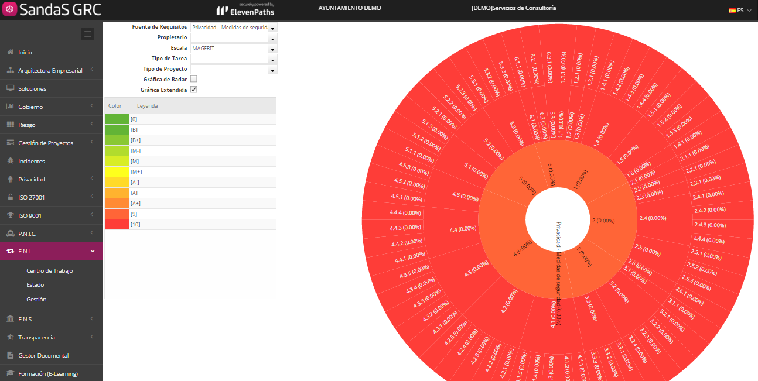
Sandas GRC – Gobierno, Riesgo y Cumplimiento
Gobierno de la Seguridad de la Información
Buen Gobierno, Gestión y Control de:
1
Los Procesos de Negocio, ayudando en su optimización y mejora continua a través de la medición y la visibilidad en los mismos, así como de sus activos dependientes.
2
Los Riesgos Corporativos, a fin de asegurar la continuidad de sus actividades de negocio y maximizar su retorno de Inversión.
3
Las Obligaciones Legales, Regulatorias y Contractuales impuestas por terceras partes

Slide 7
Sandas GRC – Gobierno, Riesgo y Cumplimiento
Gobierno de la Seguridad de la Información
CONTINUIDAD
(ISO 22301)
PROTECCIÓN
DE DATOS
GESTIÓN SEGURIDAD
(ISO 27001)
PCI DSS
Proyectos encaminados a la continuidad del negocio (PCN / PCI). ISO 22301.
Actualizado al RGPD
Implantación de un sistema de gestión de seguridad de la información o SGSI (ISO 27001).
Adecuación de la normativa VISA y MASTERCARD, securización de información de las tarjetas de crédito.
CALIDAD
(ISO 9000)
COMPLIANCE
PENAL
ENS / ENI
LPIC
Adecuación del ENS y ENI. Orientado a AAPP que prestan servicios telemáticos o no al ciudadano.
Adecuación a la LPIC. Plan de Seguridad del Operador (PSO) y Planes de Protección Específicos (PPE).
Implantación de un sistema de gestión de calidad (ISO 9000)
Implantación de un sistema de gestión COMPLIANCE PENAL
Normativas sectoriales:
Solvencia II, SOX, COBIT, HYPAA, etc.
Normativa Interna de la Organización o de terceros
… OTRAS

